Slide 1
Инициализация и завершение
Ибраим Сальме

Slide 2
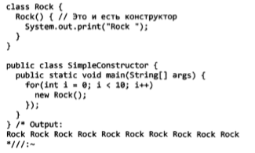
Конструктор гарантирует инициализацию
В Java разработчик класса может в обязательном порядке выполнить инициализацию каждого объекта при помощи специального метода конструктора. Если у класса имеется конструктор, Java автоматически вызывает при создании объекта, перед тем как пользователи смогут обратиться к этому объекту. Таким образом, инициализация объекта гарантирована. Если конструктор не был создан разработчиком тогда конструктор будет выполнен по умолчанию.

Slide 3
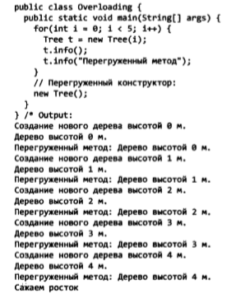
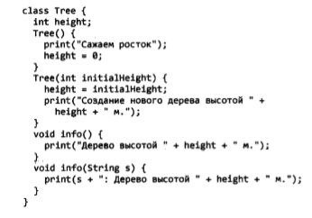
Перегрузка методов
Перегрузка метода в Java это когда используется одно имя метода но разные входные параметры и тело метода. Перегрузку нельзя использовать в методах где есть возвращаемое значение.

Slide 4
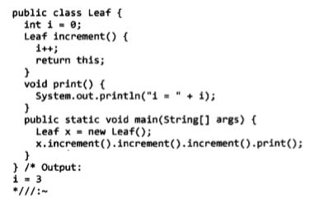
Ключевое слово this
Ключевое слово this может использоваться только внутри не-статического метода и представляет ссылку на объект, для которого был вызван метод. Нужно помнить, что при вызове метода вашего класса из другого метода этого класса использовать this не нужно, текущая ссылка this будет автоматически использована в другом методе.

Slide 5
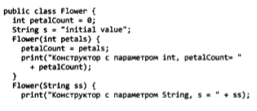
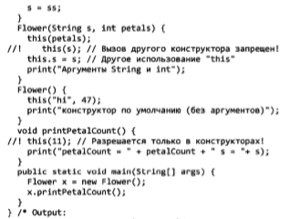

Вызов конструктора из конструктора
Если вы пишите для класса несколько конструкторов, иногда бывает удобно вызвать один конструктор из другого, чтобы избежать дублирование кода. Такая операция проводится с использованием ключевого слова this. В конструкторе ключевое слово this имеет другой смысл: при использовании его со списком аргументов вызывается конструктор, соответствующий данному списку.

Slide 6
Значение ключевого слово static
Ключевое слово this поможет лучше понять, что же фактически означает объявления статического(static) метода. У таких методов не существует ссылки this. Вы не в состоянии вызвать нестатические методы из статических(хотя обратное позволено), и статические методы можно вызвать для имени класса, без каких либо объектов.

Slide 7
Очистка мусора
Если ранее вы работали на языке программирования, в котором выделение места для объектов в куче связано с большими издержками, то вы можете предположить, что и в Java механизм выделения памяти из кучи для всех данных(за исключением примитивов) также обходится слишком дорого. Однако в действительности использование уборщика мусора даёт немалый эффект по ускорению создания объектов. Сначала это может звучать немного странно-освобождение памяти сказывается на ее выделении,-но именно так работает некоторые JVM, и это значит, что резервирование места для объектов в куче Java не уступает по скорости выделению пространства в стеке в других языках.

Slide 8
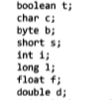
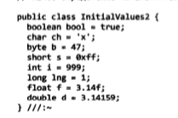
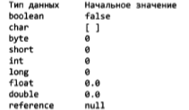
Инициализация членов класса
У класса могу быть его поля то есть примитивные типы данных из которых он состоит. У каждого примитивного типа есть свое значение по умолчанию так же можно явно инициализировать любой тип данных

Slide 9

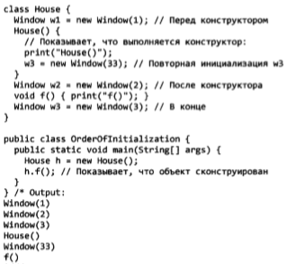
Порядок инициализации
Внутри класса очередность инициализации определяется порядком следование переменных, объявленных в этом классе. Определения переменных могут быть разбросаны по разным определениям методов, но в любом случае переменные инициализируется перед вызовом любого метода-даже конструктора.

Slide 10
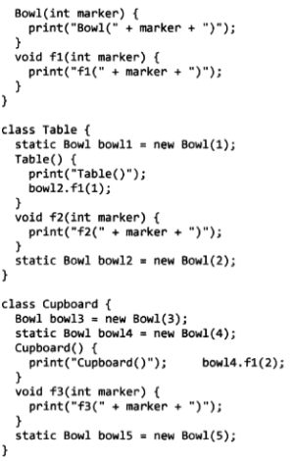
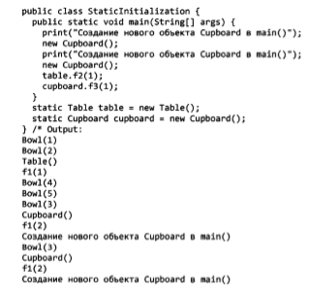
Инициализация статических данных
Данные статических полей всегда существуют в единственном экземпляре, независимо от количества созданных объектов. Ключевое слово static не может применяться к локальным переменным, только к полям. Если статическое поле относится к примитивному типу, при отсутствии явной инициализации ему присваивается значение по умолчанию. Если это ссылку на объект, то ей присваивается значение null.

Slide 11

Явная инициализация статических членов
Язык Java позволяет сгруппировать несколько действий по инициализации объектов static в специальной конструкции, называемой статическим блоком. Выглядит это примерно так:
Похоже на определение метода, но на самом деле мы видим
лишь ключевое слово static с последующим блоком кода. Этот
код, как и остальная инициализация static, выполняется только один
раз: при первом создании объекта этого класса или при первом
обращении к статическим членам этого класса.

Slide 12
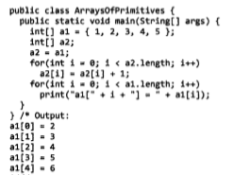
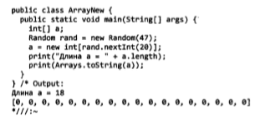
Инициализация массивов
Массивы определяются и используется с помощью оператора индексирования[]. Чтобы определить ссылку на массив в программе, вы просто указываете вслед типом пустые квадратные скобки. Инициализировать массив можно несколькими способами.

Slide 13

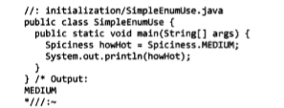
Перечисление
Одним из незначительных нововведений(на первый взгляд) стало ключевое слово enum, значительно упрощающее работу программиста или группировке и использовании перечислимых типов. В прошлом для этого приходилось создавать набор целочисленных констант, но для таких значений не существует естественных ограничений в рамках казанного набора; таким образом, работа с ними связана с большим риском и сложностями.

